Slide 1
Litt om DNA, men mest om familiær hyperkolesterolemi
Knut Erik Berge,
Enhet for hjertegenetikk,
Avdeling for medisinsk genetikk,
Oslo universitetssykehus Ullevål
Notes:
Snakke om de siste 150 års utvikling innen for genetikken og da ikke minst teknologien som har ført oss fram til dagens kunnskap om DNA. Tittelen gjenspeiler tidsperioden som strekker seg fra Gregor Mendels forsøk til dagens dypsekvensering som gjør en i stand til å sekvensere menneskes totale genom i løpet av få dager til en pris som nærmer seg 1000 dollar og prisen vil høyst sannsynlig bli enda lavere.

Slide 2
Litt om DNA
Metoder for å påvise mutasjoner - DNA sekvensering
Familiær hyperkolesterolemi
Notes:
Snakke om de siste 150 års utvikling innen for genetikken og da ikke minst teknologien som har ført oss fram til dagens kunnskap om DNA. Tittelen gjenspeiler tidsperioden som strekker seg fra Gregor Mendels forsøk til dagens dypsekvensering som gjør en i stand til å sekvensere menneskes totale genom i løpet av få dager til en pris som nærmer seg 1000 dollar og prisen vil høyst sannsynlig bli enda lavere.

Slide 3
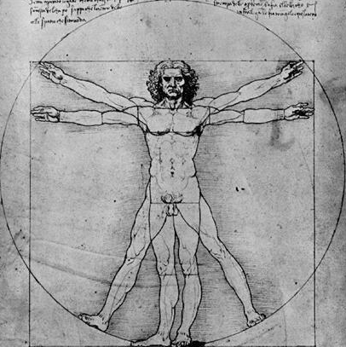
DNA, RNA og Proteiner
0
Transkripsjon
DNA
RNA
≈ 40 trillioner celler
(4 x 10¹³)
Ribosom
Translasjon
Protein
Gener koder for RNA og proteiner
Proteiner er bygd opp av aminosyrer

Slide 4
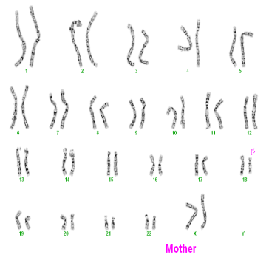
DNA i en celle
≈ 2 meter DNA
Total lengden av DNA ≈ 250 x t/r avstanden jorda-sola!!!
------------------------------
46 kromosomer
3,2 milliarder basepar (x 2)
≈ 20 000 gener som utgjør 1-2% av arvemateriale
50-200 nyoppståtte (de novo) mutasjoner per generasjon
Notes:
Med kodende sekvens menes DNA-sekvensen som koder for proteiner og vi har om lag 20 000 proteinkodende gener.
Denne kunnskapen er tilkommet oss etter at det første utkastet av det humane genom ble publisert i 2001 og ytterligere studier av 1000-vis av genom har også vist at vi alle er bærere av mutasjoner som kan ”slå av” det ene kopien av genet, dvs en ”Loss of function” mutasjoner, og for om lag 20 gener er begge utgavene ”slått av”.
At vi ikke er syke må reflektere at flere gener kan vi ”greie” oss uten, mens andre gener synes å være viktigere noe som gjenspeiles i at mutasjoner i disse genene kan gi alvorlig sykdom
Studier av Trioer, dvs barn og foreldre har vist at det for hver generasjon forekommer 30-70 nymutajoner per generasjon, og antallet øker med fars alder.
Protein-coding (exon) DNA sequences comprise less than 2% of the human genome. Introns make up just over 1/4 of the human genome.
Transposable elements and DNA derived from them make up about 1/2 of the human genome. Transposable elements or “jumping genes” are essentially “parasitic” DNA that resides in a host genome, taking up space in the genome but not contributing useful or functional sequences to the genome. They are the DNA transposons, LTR retrotransposons, LINEs and SINEs.
Long terminal repeats (LTRs) are identical sequences of DNA that repeat hundreds or thousands of times found at either end of retrotransposons or proviral DNA formed by reverse transcription of retroviral RNA. They are used by viruses to insert their genetic material into the host genomes.
Long interspersed nuclear elements (LINEs) are a group of non-LTR retrotransposons which are widespread in the genome of many eukaryotes. They make up around 21.1% of the human genome. LINEs make up a family of transposons, where each LINE is about 7000 base pairs long. LINEs are transcribed into mRNA and translated into protein that acts as a reverse transcriptase. The reverse transcriptase makes a DNA copy of the LINE RNA that can be integrated into the genome at a new site. The only abundant LINE in humans is LINE-1. Our genome contains an estimated 100,000 truncated and 4,000 full-length LINE-1 elements. Due to the accumulation of random mutations, the sequence of many LINEs has degenerated to the extent that they are no longer transcribed or translated. Comparisons of LINE DNA sequences can be used to date transposon insertion in the genome.
Short interspersed nuclear elements (SINEs) are non-autonomous, non-coding transposable elements (TEs) that are about 100 to 700 base pairs in length.^{[1]} They are a class of retrotransposons, DNA elements that amplify themselves throughout eukaryotic genomes, often through RNA intermediates.
The internal regions of SINEs originate from tRNA and remain highly conserved, suggesting positive pressure to preserve structure and function of SINEs.^{[2]} While SINEs are present in many species of vertebrates and invertebrates, SINEs are often lineage specific, making them useful markers of divergent evolution between species. Copy number variation and mutations in the SINE sequence make it possible to construct phylogenies based on differences in SINEs between species. SINEs are also implicated in certain types of genetic disease in humans and other eukaryotes.
In essence, short interspersed nuclear elements are genetic parasites which have evolved very early in the history of eukaryotes to utilize protein machinery within the organism as well as to co-opt the machinery from similarly parasitic genomic elements. The simplicity of these elements make them incredibly successful at persisting and amplifying (through retrotransposition) within the genomes of eukaryotes. These “parasites” which have become ubiquitous in genomes can be very deleterious to organisms as discussed below. However, eukaryotes have been able to integrate short-interspersed nuclear elements into different signaling, metabolic and regulatory pathways and have become a great source of genetic variability. They seem to play a particularly important role in the regulation of gene expression and the creation of RNA genes as discussed in Sines and Gene-Regulation. This regulation extends to chromatin re-organization and the regulation of genomic architecture; furthermore, the different lineages, mutations, and activity among eukaryotes make short-interspersed nuclear elements an incredible useful tool in phylogenetic analysis.
If the same transposable element is present in the same location in the genomes of two different species, this is strong evidence that those two species share a recent common ancestor who also had the transposable element in its genome.
One family of SINEs, called the Alu element, is a 300-nucleotide sequence that is present in over 1 million copies in human and chimpanzee genomes.
Segmental duplications are relatively long (> 1 kb; kb = 1,000 bp) segments of DNA that have become duplicated. These duplications create copies of genes that can mutate and acquire new functions. Gene families (e.g., alpha- and beta-hemoglobin, myoglobin) arose this way.
Heterochromatin is a tightly packed form of DNA or condensed DNA, which comes in multiple varieties. These varieties lie on a continuum between the two extremes of constitutive heterochromatin and facultative heterochromatin. Both play a role in the expression of genes. Because it is tightly packed, it was thought to be inaccessible to polymerases and therefore not transcribed, however according to Volpe et al. (2002),^{[1]} and many other papers since,^{[2]} much of this DNA is in fact transcribed, but it is continuously turned over via RNA-induced transcriptional silencing (RITS). Recent studies with electron microscopy and OsO₄ staining reveal that the dense packing is not due to the chromatin.^{[3]}
Constitutive heterochromatin can affect the genes near itself (e.g. position-effect variegation). It is usually repetitive and forms structural functions such as centromeres or telomeres, in addition to acting as an attractor for other gene-expression or repression signals.
Is the human genome 80% “junk” or 80% functional?
Recent publication of data and papers from the ENCODE project, a systematic survey of the human genome variation and activity from chromatin modifications to transcription, has claimed that, contrary to previous belief, fully 80% of the human genome has at least some biochemical activity, such as transcription (The ENCODE Project Consortium, 2012). Indeed, many small RNAs, called microRNAs (miRNAs) with important regulatory roles are transcribed from intergenic regions. However, these miRNAs and other regulatory RNAs comprise less than 1% of the human genome, and other studies have indicated that only 10% of the genome appears to be subject to some evolutionary constraint (review by Palazzo and Gregory, 2014).

Slide 5
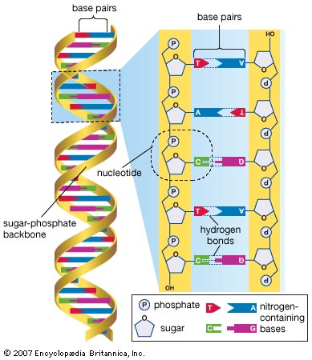
DNA – DeoxyriboNucleic Acid
basepar
basepar
To motsatt orienterte spiraler («vindeltrapp») av baser, ribose og fosfat.
Basene (A, C, G, T) holder spiralene sammen
Rekkefølgen av basene er «kokeboken» til proteiner
Endring av baserekkefølgen (=mutasjon) kan endre proteinets egenskaper.
Og sitter en slik mutasjon i LDL-reseptorgenet kan den gi FH og høyt kolesterol!
nukleotide
sukker-fosfat bakbinding
hydrogen-
bindinger
fosfat
nitrogen innholdende baser
sukker
Notes:
Universelt – samme oppbygging for alle levende vesener – vi spiser DNA daglig!!!
James Watson og Francis Crick markerer seg også videre i DNA historien og senere i molekylær biologien. Det er blant annet Francis Crick som introduserer ”The Central Dogma” som innebærer at informasjon kan gå mellom nukleinsyrer eller fra nukleinsyrer og til proteiner, men ikke fra protein til nukleinsyrer. Men senere lærer man at proteiner kan modifisere DNA og dermed påvirke genuttrykk.

Slide 6
Genetisk testing før og nå…
Sanger sekvensering;
Et og et gen analyseres.
Dypsekvensering;
Hele arvematerialet analyseres.

Slide 7
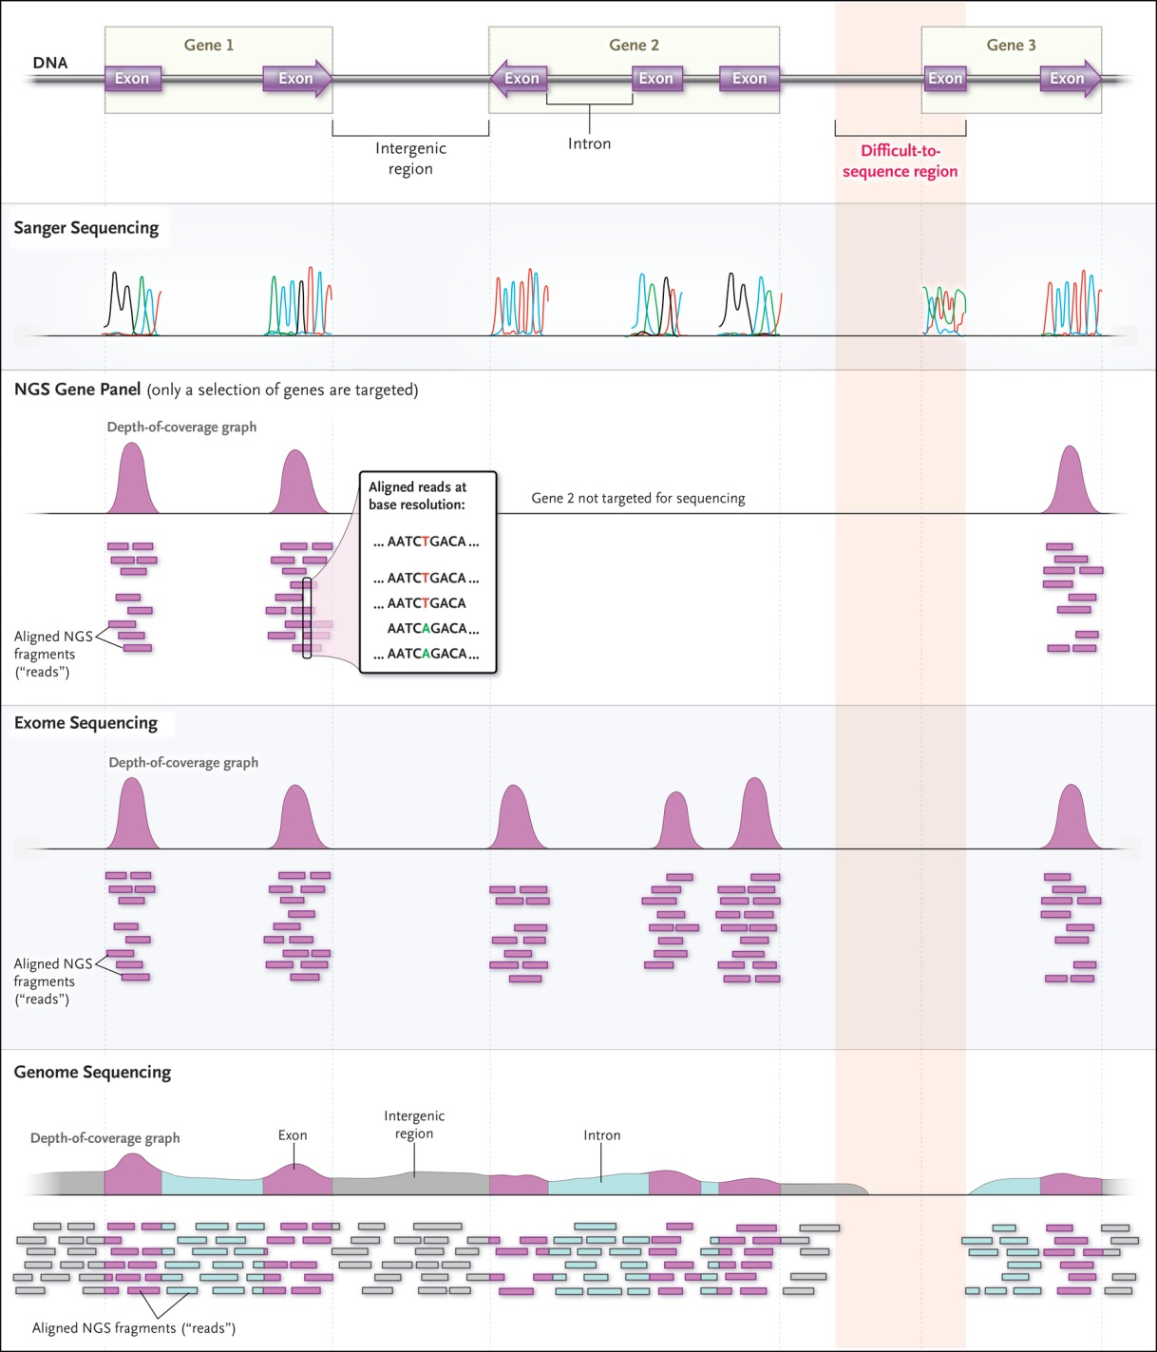
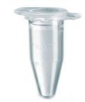


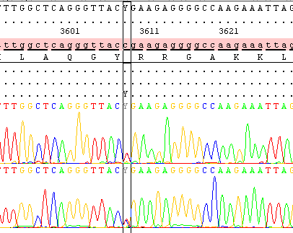
Sanger sekvensering
Et gens
oppbygning
≈ 20 000 gener,
> 230 000 eksoner
Sanger sekvensering
Minst «et rør» per ekson
Notes:
Et rør per ekson. Dersom en skulle sekvensert alle kodende områder ville det ha blitt mye rør bokstavelig talt.

Slide 8

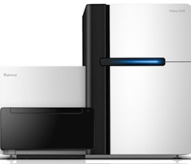
Dypsekvensering
Et gens
oppbygning
≈ 20 000 gener,
> 230 000 eksoner
Sanger sekvensering
Minst «et rør» per ekson
Helgenom
sekvensering
«Et rør» per genom
---------
Et «puslespill» av
400-450 millioner DNA biter skal settes sammen

Slide 9
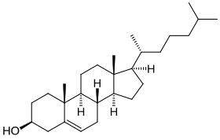
Kolesterol – er nødvendig!
Kolesterol dannes i alle celler
Tilsammen ca. 1 gram daglig
Daglig får vi 300 – 500 mg via mat
40-50 % tas opp i tynntarmen
Inngår i cellemembraner og viktig for dannelsen av steroidehormoner, gallesyrer og vitamin D
Kolesterol er ikke løselig i vann, og transporteres derfor i plasma i lipoproteiner som LDL.

Slide 10
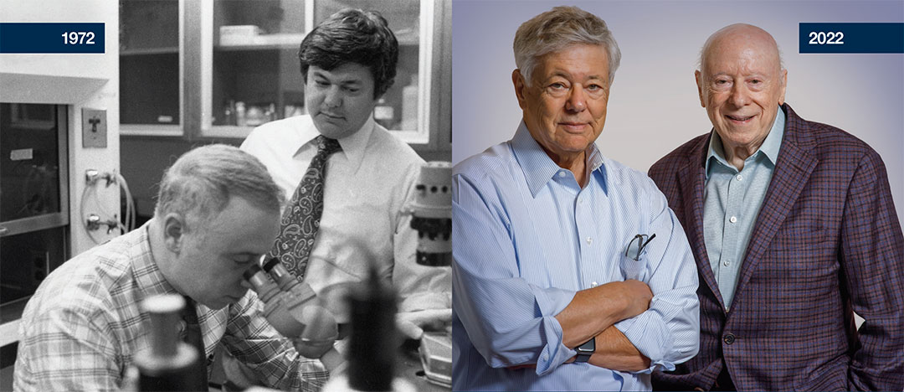
Brown & Goldstein – de som fant årsaken til FH
Møttes i turnus på 60-tallet.
To søsken på 6 og 8 år med xanthomer, skyhøye kolesterolverdier og hjerteinfarkt vekket deres nysgjerrighet.
Samarbeidet siden 1972 og finner ut at FH skyldes redusert opptak av LDL pga. mutasjoner i LDL-reseptorgenet.
Tildeles Nobelprisen i 1985 – 40 år siden!
Har samarbeidet > 50 år!!!
Brown & Goldstein: Celebrating 50 Years of Partnership - UT Southwestern, Dallas, Texas

Slide 11

Former for familiær hyperkolesterolemi
LDL
LDLR
LDL
LDLR: Low density lipoprotein receptor
APOB: Apolipoprotein B – sitter på LDL og sørger for at LDL bindes til LDLR
PCSK9: Proprotein convertase subtilisin/kexin type 9
APOB
Normal
Alle fører til høyt LDL-kolesterol
LDL
LDL
LDL
LDL
LDL
LDL
Mutert PCSK9
Mutert LDLR
FH
Familiær defekt APOB
FH type 3
1/300
Mutert APOB
1/10 000
<1/15 000

Slide 12
Genetisk testing i Norge ved FH
1 av 300 har FH.
Antall med genetisk verifisert FH i Norge: ≈ 11 300
≈ 3800 probander - den første i en familie som får påvist en mutasjon.
≈ 7500 er slektninger ifm. kaskadescreening.
Økt risiko for tidlig hjerte- og karsykdom ved FH dersom uoppdaget og ubehandlet:
Debut i 40-årene
93% får hjerte -karsykdom i løpet av livet
Tidlig død pga. hjerte- og karsykdom
Det er viktig å identifisere pasienter med FH da det finnes god behandling!

Slide 13
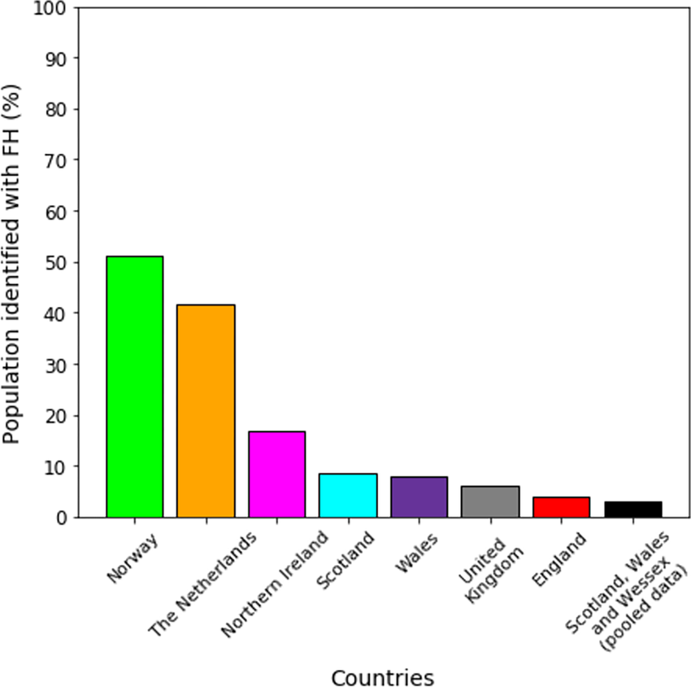
FH-diagnostikk i Norge sammenliknet med andre land
Page C et al; Plos Global Public Health 2023
Norge er det landet som har påvist relativt flest med genetisk verifisert FH
Notes:
The importance of detecting FH in order to prevent young people dying from heart attacks has been known for more than 30 years. Still, in many countries not much has happened, as shown in this figure from some years ago. The percentage to the right is the proportion diagnosed of the estimated number of persons with FH in each country. Only a few percent in most countries. So from this figure we can see that in many countries many young persons will die from a condition that could easily have been diagnosed and treated. Norway was only second best, so probably you should have invited number one, The Netherlands instead. But I think the strength by the Norwegian screening program is that we achieved a large number of diagnosed patients at a far lower cost than number one. In this talk I will elaborate how we got there, and how we are planning to reach 100% very soon (I hope).

Slide 14
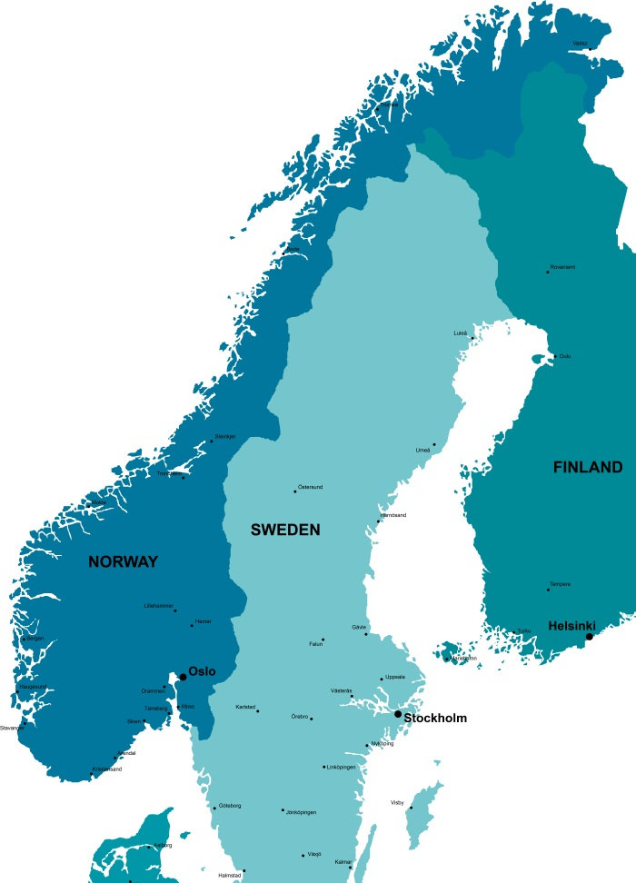


Aktører i FH omsorgen i Norge
Enhet for hjertegenetikk
Etablert av Trond Leren i 1991
Nasjonal lab for genetisk testing
Nasjonal kaskadescreening - telefonveiledninger
5000 almennpraktikere
50 sykehus
Lipidklinikken i Oslo
Etablert av Leiv Ose i 1984
Regionale lipidklinikker
Nasjonal pasientorganisasjon
Etablert av Margaretha Hamrin i 2005
Nasjonal kompetansetjenste for FH
Etablert i 2014
Informasjon til pasienter
Informasjon til leger (spesielt til almennpraktikere)
Forskning
Notes:
The population of Norway is 5,5 million. A national lipid clinic treating families with high cholesterol was established by Leiv Ose in 1984. Later 4 other regional lipid clinics were established. We also have more than 50 hospitals in Norway, and more than 5000 family doctors. Any doctor, in any part of the health system in Norway, either a lipid clinic, the hospitals or the family doctors, any doctor can order genetic testing for FH by our national laboratory for genetic testing which is The Unit for Cardiac and Cardiovascular Genetics. Established by Trond Leren in 1991. Genetic testing is government funded, thus free-of-charge both for the patient and the doctor or the hospital. In Denmark and Sweden for example, the local hospital will have to pay a large fee for testing. I think the free-of-charge testing for both the patient and the hospital is one of key success factors in Norway. Comparing Norway to for example Sweden and Denmark with very similar health care systems, but without a national funded testing unit, they have very, very, few diagnosed patients. When the first patient in the family is diagnosed, our unit performs the family cascade screening on a national basis, which is also a key success factor. It does not matter where in the country the patient or their family lives. We do genetic counselling by phone or video-consultation and the blood sample is sent to us. We have a national patient organization, established 2005. In 2014, by government funding, we established a National Advisory Unit on FH. The National Advisory Unit does not treat patients and does not diagnose patients, but provides patient information, guidelines and information to doctors, especially family doctors. And the national advisory unit performs research on FH.

Slide 15
Hvorfor kaskadescreening?
Formål: Tidlig identifisering av risikoindivider/pasienter
Fordi: Sikker diagnostikk gir tidligere og bedre behandling, og derved bedre prognose
Tilbud om dette i flere tiår i Norge.

Slide 16
Kaskadescreening 2000-2020
Funn:
38% (3076) positive
31% på lipidsenkende behandling
22% med LDL-kolesterol < 3,0 mmol/l
Resultat 6 måneders oppfølging av 2243 mutasjonspositive > 10 år:
Blodprøver for lipidmålinger og besvart spørreskjema mottatt fra 1235 (55%)
Gentesttidspunkt 6 måneder
Totalkolesterol 6,5 mmol/l 5,7 mmol/l (12%)
LDL-kolesterol 4,6 mmol/l 3,8 mmol/l (17%)
Lipidsenkende behandling 46% 75%
Endring i kosthold: 480 (39%)
Endring i medikamentell behandling: 614 (50%)

Slide 17
Metodeskift ved utredning av probander med FH
Fra Sanger til genomsekvensering (WGS)
Funn april – oktober 2025:
LDL-kolesterol ≥ 6 mmol/l - WGS
524 WGS
Mutasjon funnet hos 53 (10,1%)
LDL-kolesterol 4-6 mmol/l: Sanger sekvensering
1220
Mutasjon funnet hos 21 (1,7 %)
Høyere kolesterolverdier hovedårsak til at flere påvises ved WGS.
MEN - mutasjoner i andre gener som i dag også undersøkes kan påvises ved høyt kolesterol!
Sanger sekvensering

Slide 18
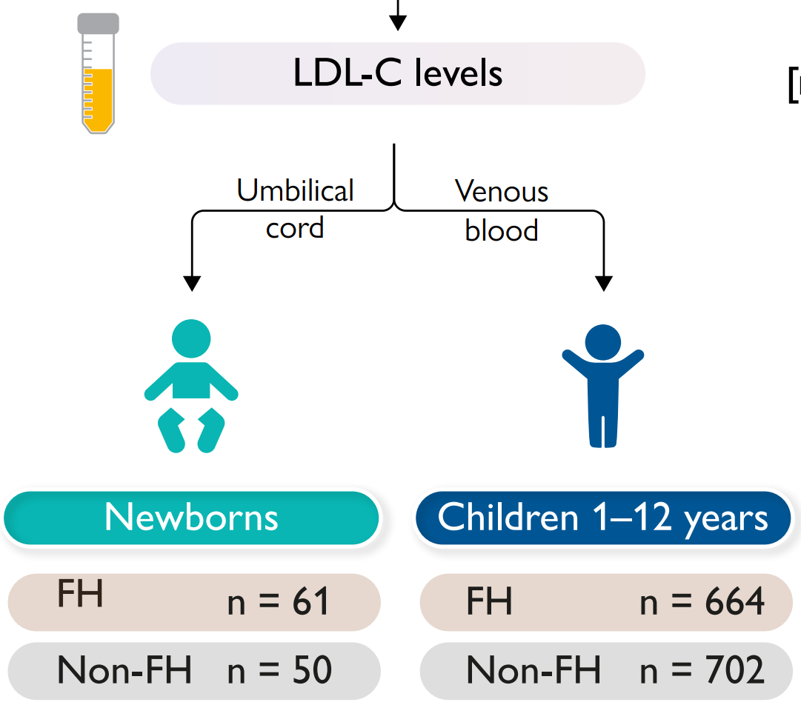
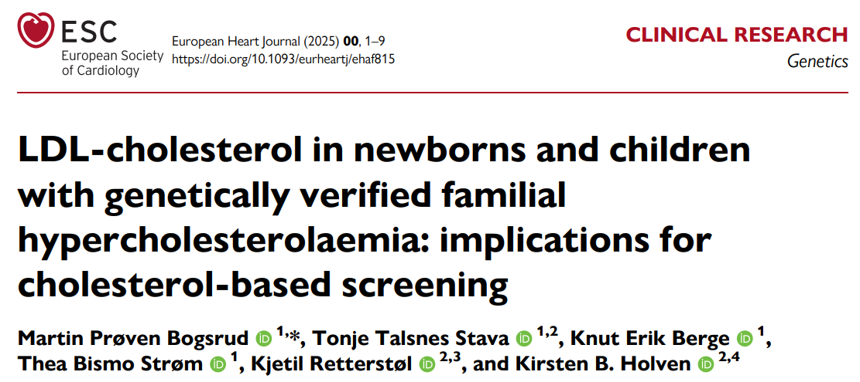
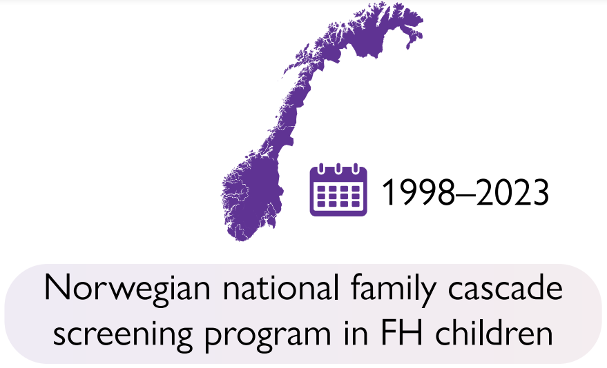
Eur Heart J, ehaf815, https://doi.org/10.1093/eurheartj/ehaf815
Hva med testing av barn og nyfødte?
Antall med FH tilsvarer testing av > 200 000 barn ved ulike europeiske screening-initiativ av barn.
Notes:
Althoug Norway is a small country, having one national center for genetic testing and family since 1998, we have on of the world largest datasets on FH. These were children in konw FH families, who had been tested for the know FH mutation in the family. Of these, 111 were newborns tested on umbilical cord blood, of which 61 carried the family mutation and 50 did not. And 1366 children at age 1-12 years of which 644 carried the FH mutation and 702 did not. Numbers could seem small, but the only previous study investigating LDL-cholesterol in FH newbords included only 14 children with FH. With a prevalence of only 1 in 300, the totalt number of chilren included here, corresponds to more than 200 000 children in the European cholesterol screening initiatives, thus more than 10 times the largest previous cohorts.

Slide 19


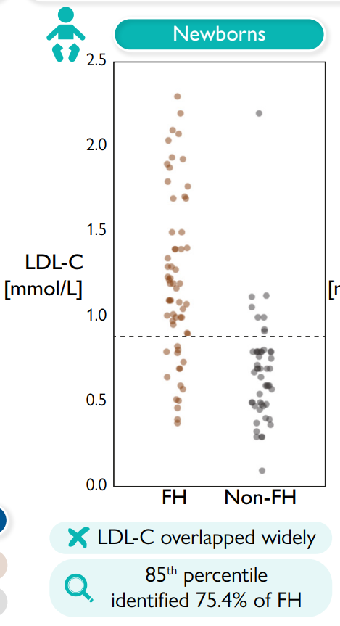
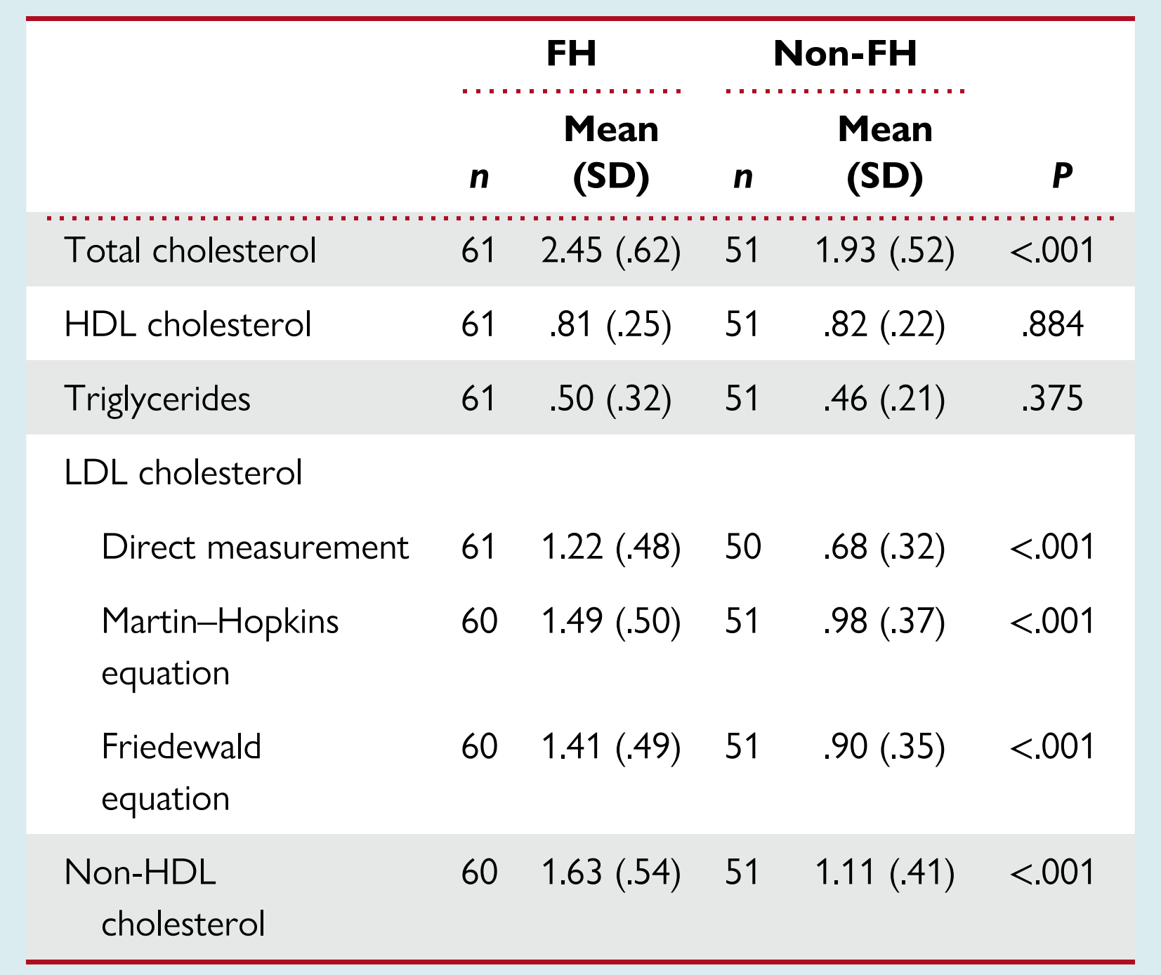
Eur Heart J, ehaf815, https://doi.org/10.1093/eurheartj/ehaf815
Notes:
Here is the individual LDL-cholesterol measurements in FH to the left and non-FH to the right. The dotted line is the 85th percentile based LDL-cholesterol cut-of which is commonly used in the emerging European screening programes. Thus, the dots above this line will be detected, and the dots below will not. We see that many FH newborns have relatively low LDL-cholesterol, and some of the non-FH has a relatively high LDL-cholesterol. A 85th percentile cut-off would only identify 75% of FH, thus emergning European screening programmes will miss 25% of FH children.

Slide 20
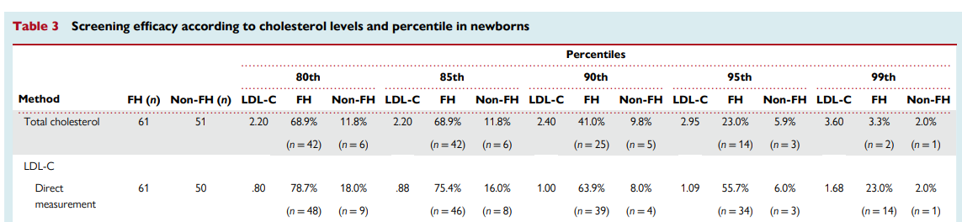
Hva vil kolesterolscreening innebære?
Om lag 60 000 fødsler årlig i Norge.
Gitt at 1 av 300 har FH vil ca. 200 fødes årlig med FH;
Antall som påvises ved FH-mutasjon med LDL-kolesterol cut off verdi;
≥ 85 percentilen vil 150 (75,4 %) med FH påvises.
≥ 95 percentilen vil 111 (55,7 %) med FH påvises.
MEN;
Antall ikke-FH barn som genetisk testes dersom indikasjon for testing ved LDL-kolesterol;
≥ 85 percentilen 9600 (16,0%).
≥ 95 percentilen 3600 (6,0 %).

Slide 21


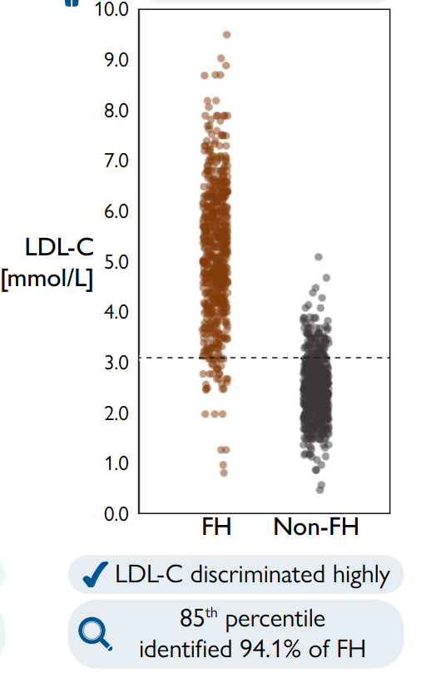
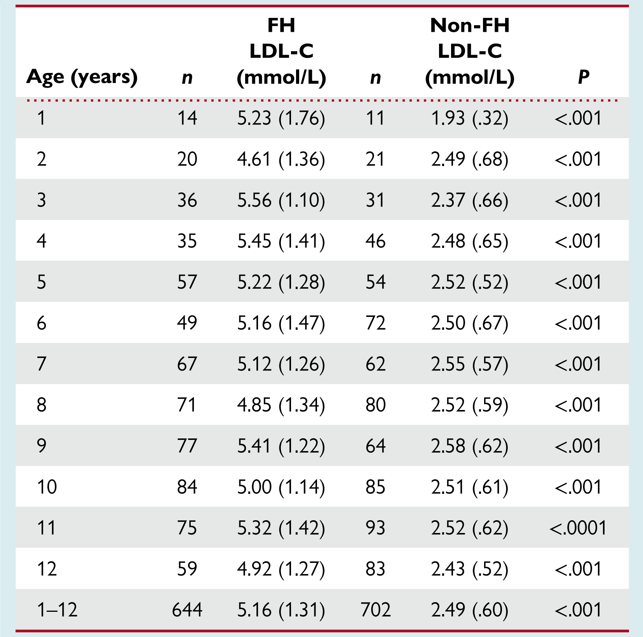
Eur Heart J, ehaf815, https://doi.org/10.1093/eurheartj/ehaf815
Notes:
Looking at overlap here, LDL-discriinates much better between FH and not FH. A 85th percentile cut-off would identify 94% of FH.

Slide 22
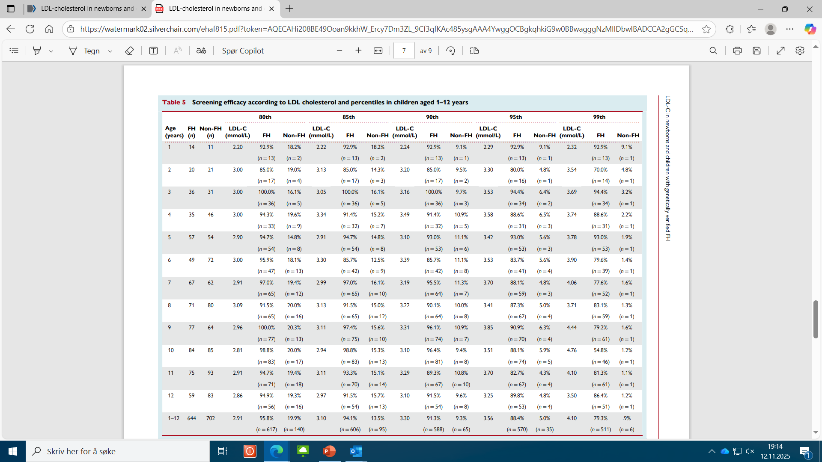
Hva vil kolesterolscreening innebære?
Dersom 60 000 fødsler årlig vil det i løpet av 12 år være om lag 720 000 barn
Gitt at 1 av 300 har FH fødes ca. 2400 med FH over en 12 års periode;
LDL-kolesterolverdi cut off;
≥ 85 percentilen påviser 2258 (94,1%) med FH.
≥ 95 percentilen påviser 2121 (88,4%) med FH.
MEN;
Antall ikke-FH barn med LDL-kolesterol cut off;
≥ 85 percentilen vil 97 200 (13,5%) ha høyt kolesterol!
≥ 95 percentilen vil 36 000 (5,0 %) ha høyt kolesterol!
Har de FH uten mutasjon? Hvordan følge disse?

Slide 23
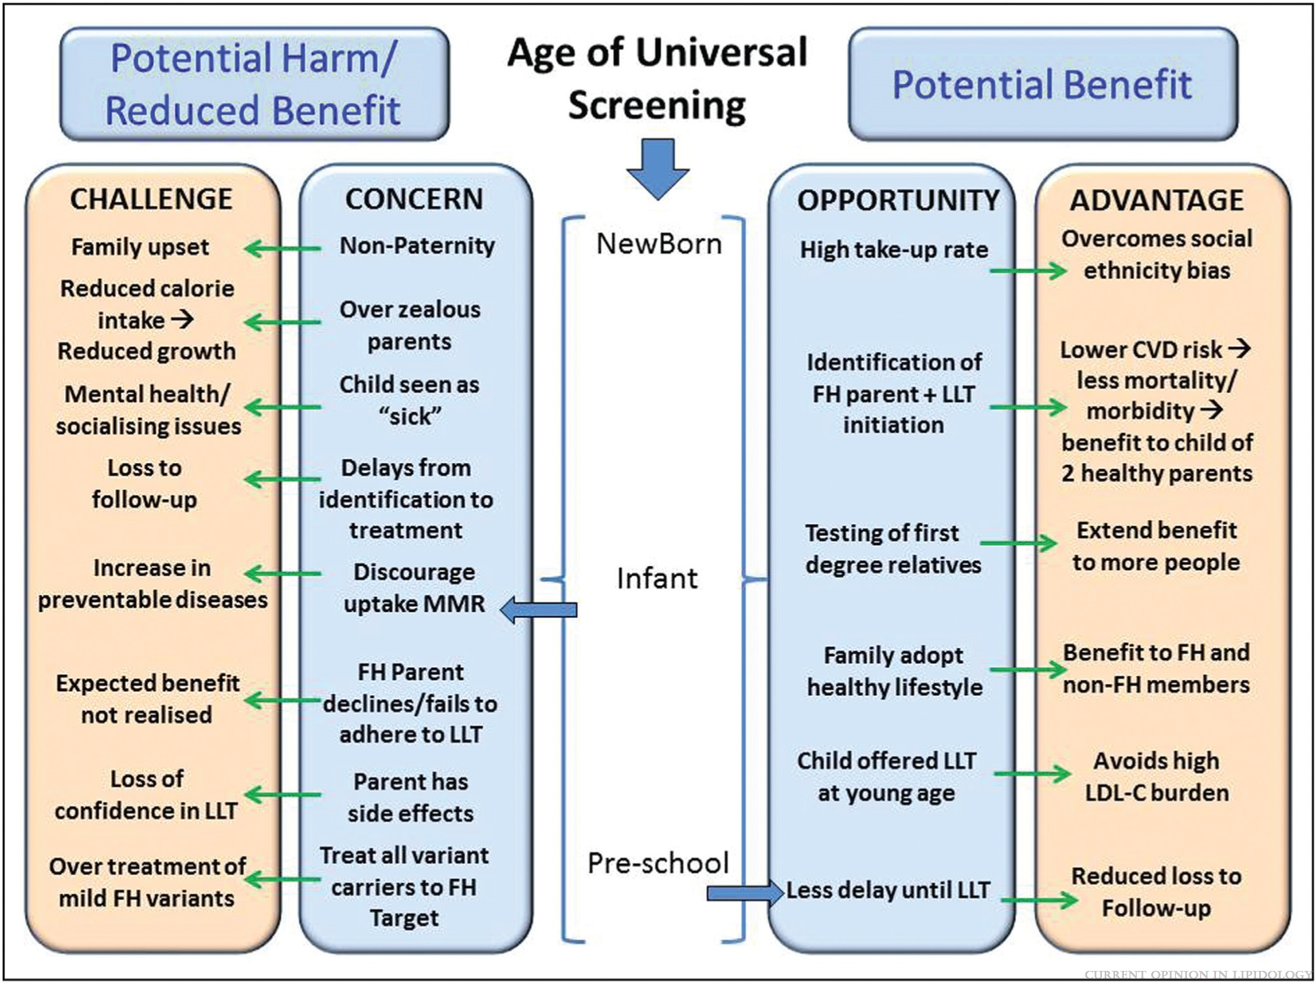
Fordeler og ulemper ved testing av barn
Ramaswami U et al. Curr Opin Lipidol 2024; 35 :268-274 (PMID: 39364888).

Slide 24
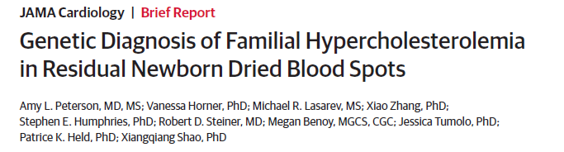
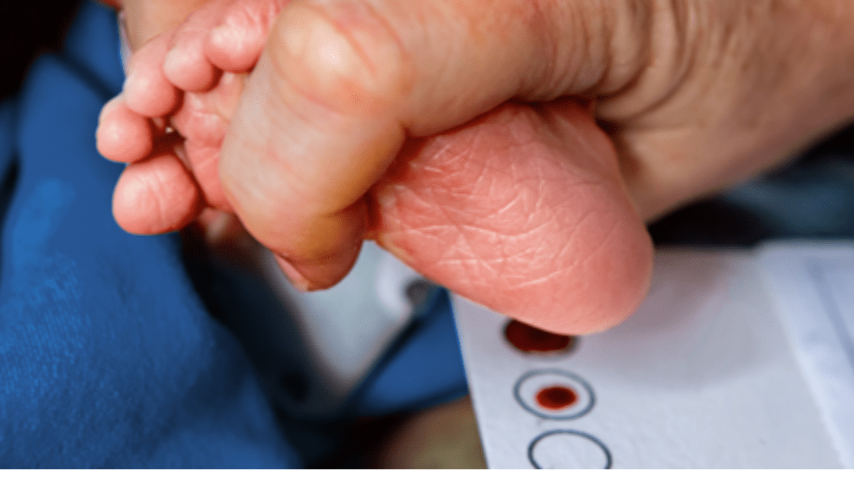
(JAMA Cardiol. 2025 (PMID: 41160044))
APOB og LDL-kolesterol undersøkt i 10 004 filterpapir fra nyfødte.
Høyt APOB og/eller LDL-kolesterol hos 768.
DNA-sekvensering av filterpapirprøve av disse:
FH-mutasjon påvises hos 16.
DNA-sekvensering ved kun høyt APOB eller høyt LDL-kolesterol:
Kun APOB: 4 av 16 ville ha blitt «mistet».
Kun LDL-kolesterol: 8 av 16 ville ha blitt «mistet»
Kombinasjon av APOB/LDL-kolesterol øker sensitiviteten, men fortsatt mange negative som må DNA-sekvenseres.
752 prøver tilsvarer 4512 av 60 000 nyfødte per år i Norge.
Finnes det bedre biomarkører i filterpapir fra nyfødte som identifiserer de med mulig FH og som deretter skal DNA-sekvenseres?

Slide 25
Oppsummering
Viktig å identifisere FH pasienter for å iverksette forebyggende behandling tidlig!
Kolesterolmåling hos nyfødte fanger opp 75% av FH pasientene ved ≥ 85 percentilen som cut off for LDL-kolesterol.
Stort overlapp med normale!
Hvordan bedre identifisere de med mulig FH i nyfødtperioden?
Fra 1 års alder er LDL-kolesterolverdien vesentlig bedre til å kunne avdekke FH.
94 % har LDL-verdier ≥ 85 percentilen.
MEN mange uten FH har tilsvarende verdier.

